Slide 1
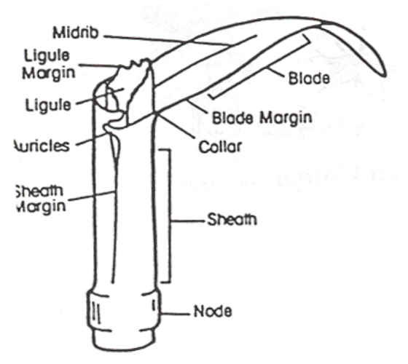
Nervura central
Margem da lígula
Lâmina
Lígula
Margem da lâmina
Aurícula
Colar
Margem da bainha
ó
Bainha
Nó

Slide 2
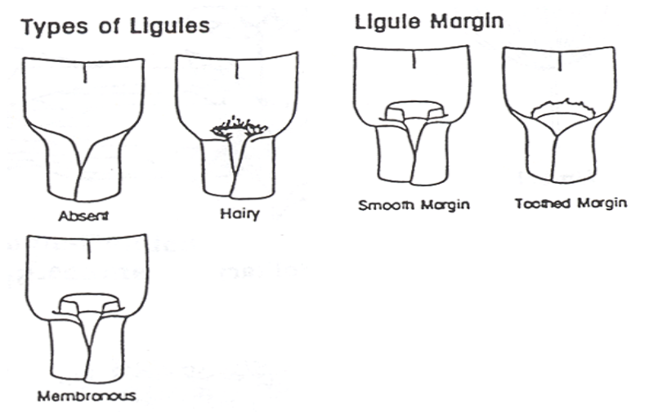
Tipos de lígula
Margens da lígula
Margem lisa
Margem dentada
Ausente
Pubescente
Membranosa

Slide 3
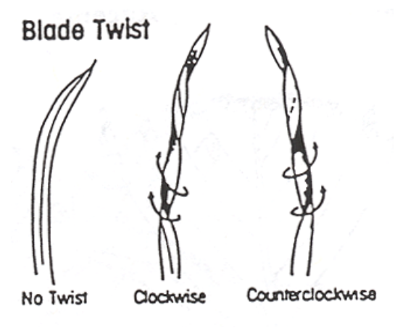
Torção da lâmina
Nenhum
Anti-horário
Horário

